Slide 1
Substancje niebezpieczne w naszym otoczeniu
Krótko o substancjach wszelakich

Slide 2
Substancja nie jest tylko pojęciem chemicznym, ale także opisywanym przez inne dziedziny nauki.
substancja w filozofii – byt samodzielny istniejący niezależnie
substancja w anatomii (składniki ośrodkowego układu nerwowego):
substancja biała,
substancja szara,
substancja w fizyce - materia o niezerowej masie spoczynkowej
Notes:
Podczas prezentacji przykłady, wyjaśnienie

Slide 3
W chemii, mianem substancji nazywamy określony pierwiastek chemiczny w stanie niezwiązanym lub związek chemiczny.
substancja
prosta
(pierwiastek chemiczny)
złożona
(związek chemiczny)
Notes:
To jest podział podstawowy, a ten dzieli się na wiele innych w tym niebezpieczne, które mogą być zarówno pierwiastkiem (np. rtęć, promieniotwórcze) lub związkiem chemicznym (np. kwas solny) – Z TEGO BĘDZIE JESZCZE JEDEN SLAJD, WIĘC Z TEGO TEŻ ZRÓB PYTANIA

Slide 4
Podział ten dzieli się na wiele innych w tym:
substancja
prosta
(pierwiastek chemiczny)
złożona
(związek chemiczny)
niebezpieczna
(np. rtęć)
niebezpieczna
(np. kwas solny)

Slide 5
Substancja niebezpieczna to taka, która ze względu na swoje właściwości chemiczne, biologiczne lub promieniotwórcze, może spowodować zagrożenie życia lub zdrowia ludzi lub środowiska. Substancją niebezpieczną może być surowiec, produkt, półprodukt, odpad, a także substancja powstała w wyniku awarii.
Notes:
„spowodować zagrożenie życia lub zdrowia ludzi (poprzez niewłaściwe jej użycie) lub środowiska” Ew. przykłady + dodatkowy podział

Slide 6
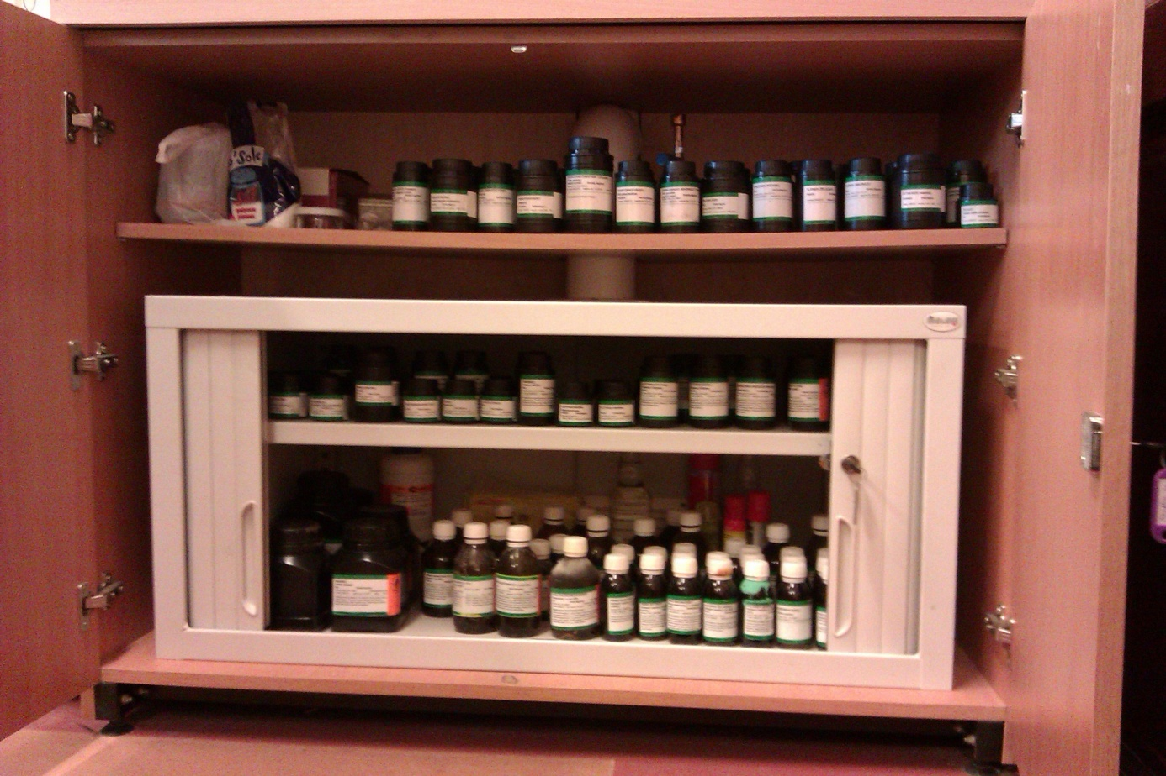
Jak przechowywać substancje niebezpieczne.

Slide 7
PIKTOGRAMY

Slide 8
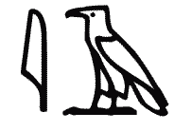
Piktogram to forma przedstawienia wyrazu za pomocą obrazka. Piktogramami są na przykład hieroglify, znaki drogowe, oznaczenia przeciwpożarowe.

Slide 9
Oznakowania niebezpiecznych substancji chemicznych.
E
F
Substancja wybuchowa
Substancja łatwopalna

Slide 10
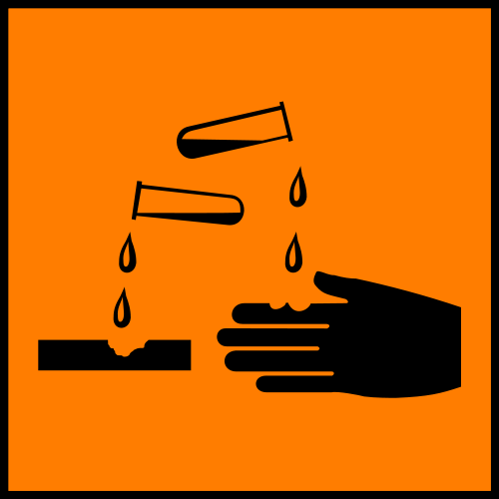
C
Xn
Substancja żrąca
Substancja szkodliwa
T
Substancja groźna dla środowiska
Substancja toksyczna

Slide 11
Złote prawo chemika
Czyli jak mieszać kwas i wodę

